Slide 1
স্বাগতম

Slide 2
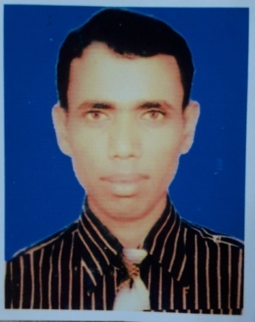
পরিচিতি
শ্রেনি: ৩য়
বিষয়: প্রাথমিক বিজ্ঞান
অধ্যায়: দ্বিতীয়
সময়: ৪০ মিনিট
পাঠের শিরোনাম: জীব ও জড়
পাঠ্যাংশ: জীব ও জড়
মোঃ ফয়জুল হক
সহকারী শিক্ষক
রনসী সরকারি প্রাথমিক বিদ্যালয়
দক্ষিণ সুনামগঞ্জ, সুনামগঞ্জ।
মোবাইলঃ ০১৭২৭ ৮৮৫৮৮৪

Slide 3
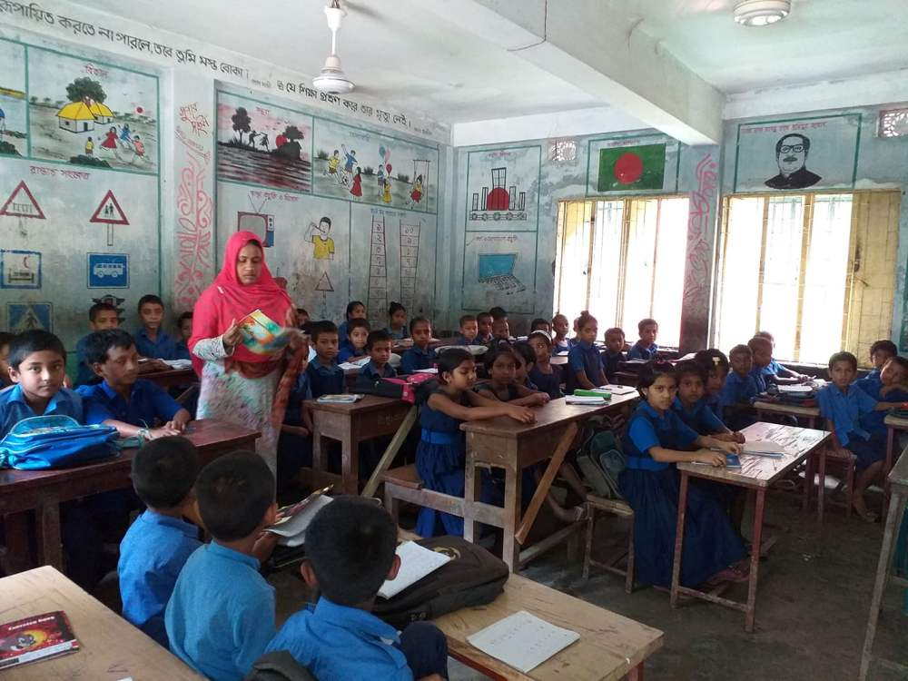
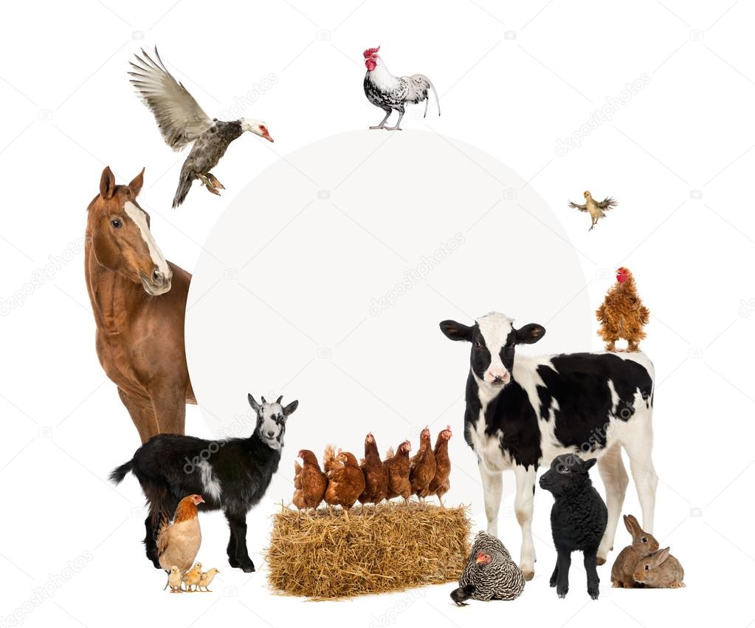
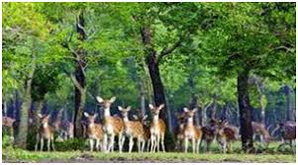
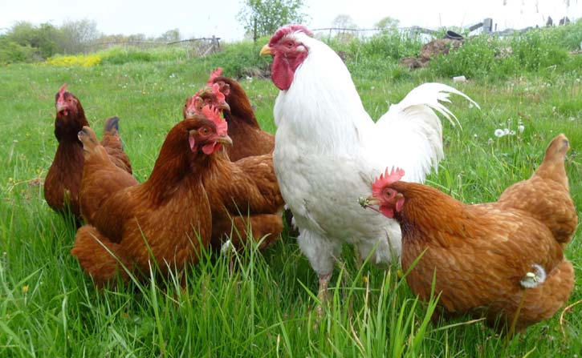
এসো ছবি দেখি
ছবিতে কী দেখা যাচ্ছে ?

Slide 4
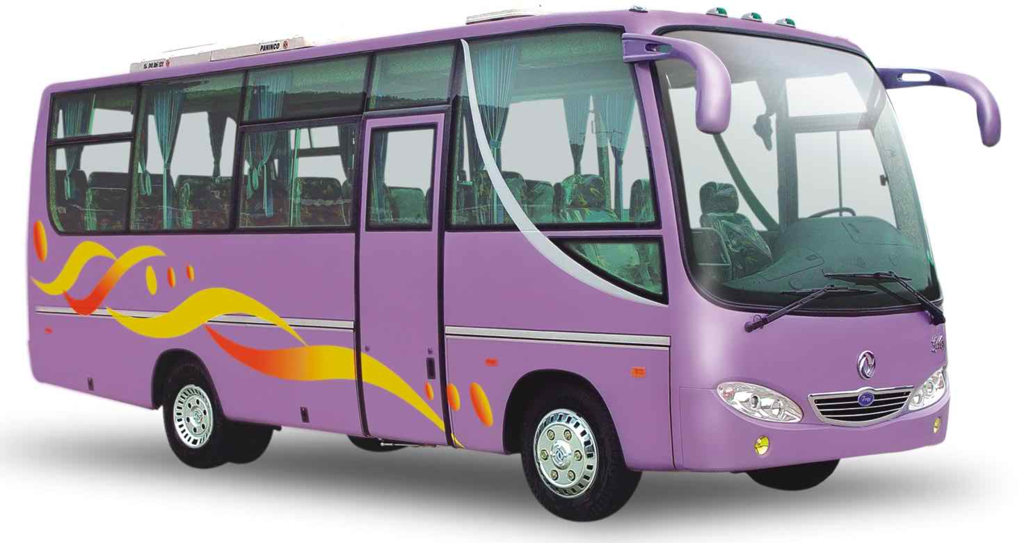
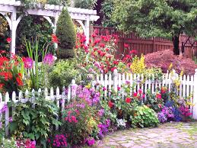
ছবিতে কী দেখা যাচ্ছে ?

Slide 5
আজকের পাঠ
জীব ও জড়

Slide 6
শিখনফল
এ পাঠ শেষে শিক্ষার্থীরা …
২.১.১ নিকট পরিবেশ পর্যবেক্ষনের মাধ্যমে জীব ও জড়ের তালিকা তৈরি করতে পারবে।
২.১.২ জীব ও জড়বস্তুর বৈশিষ্ট্য লিখতে পারবে।
২.১.৩ জীব ও জড়ের পার্থক্য উল্লেখ করতে পারবে।

Slide 7
যাদের জীবন আছে তাদের জীব বলে ।

Slide 8
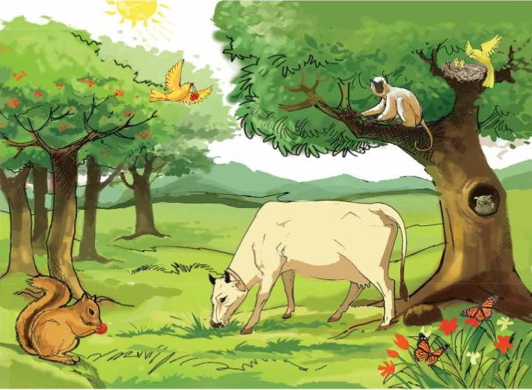
জীব খাদ্য গ্রহন করতে পারে ।

Slide 9
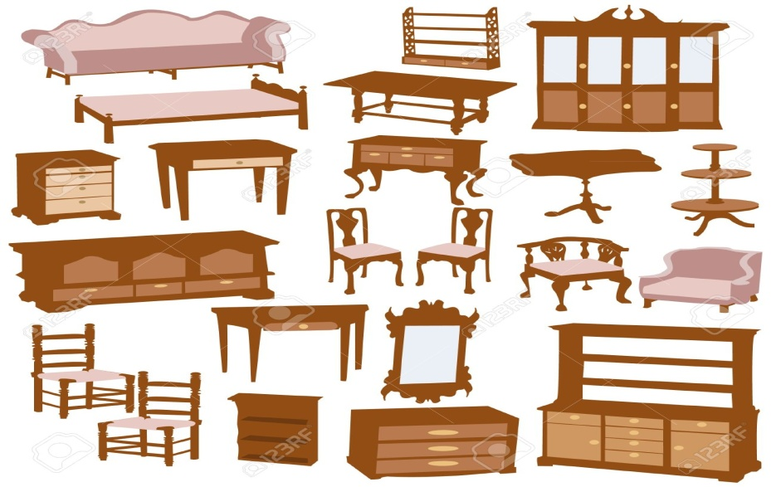
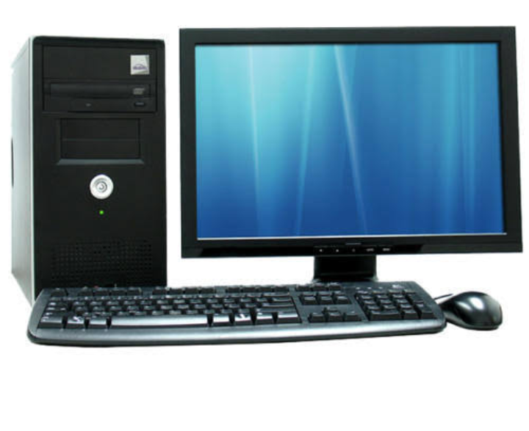
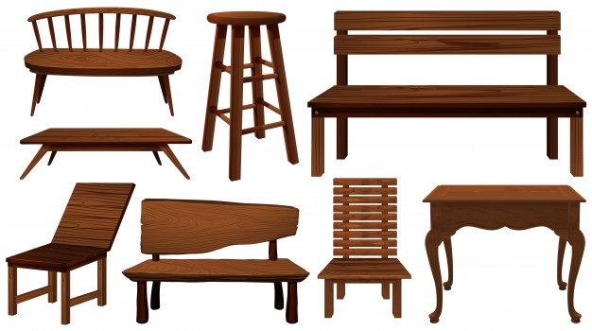
যাদের জীবন নেই তাদের জড় বলে ।

Slide 10
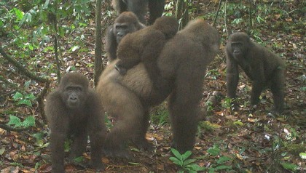
জীব ছোট থেকে বড় হয় ।

Slide 11
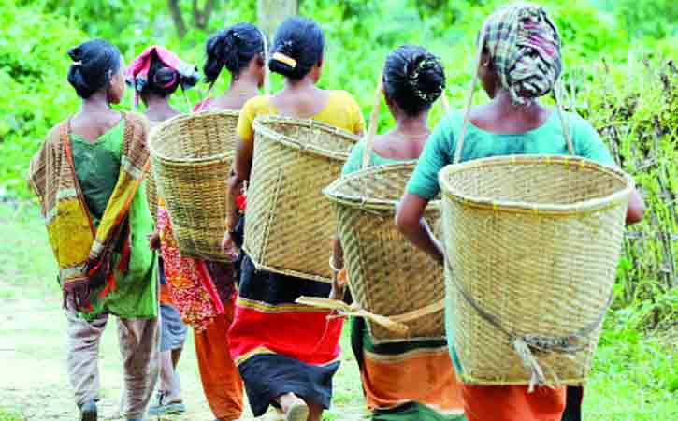
জীব চলাফেরা করতে পারে ।

Slide 12
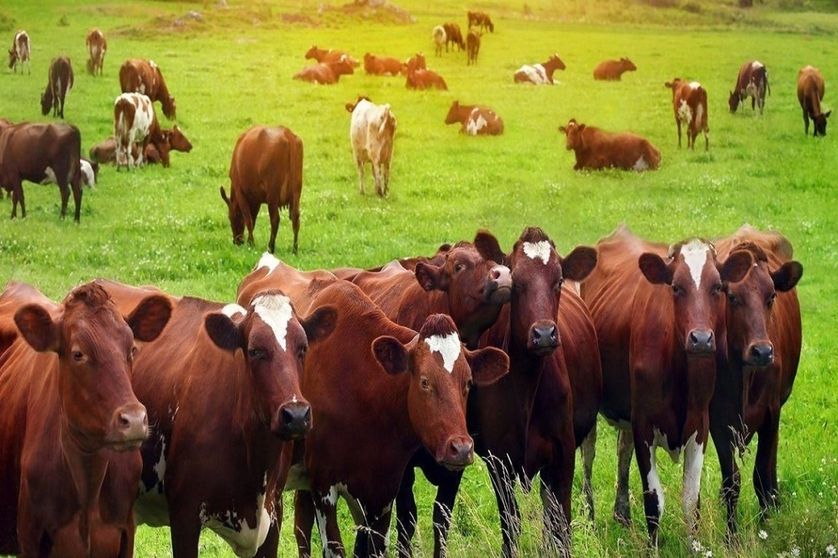
মানুষ, গরু,ছাগল, হাঁস, মুরগী, বাঘ, হরিণ ইত্যাদি জীব।

Slide 13
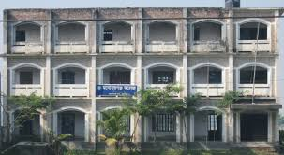
জড় খাবার খায় না।

Slide 14
জড় বৃদ্ধি পায় না ।

Slide 15
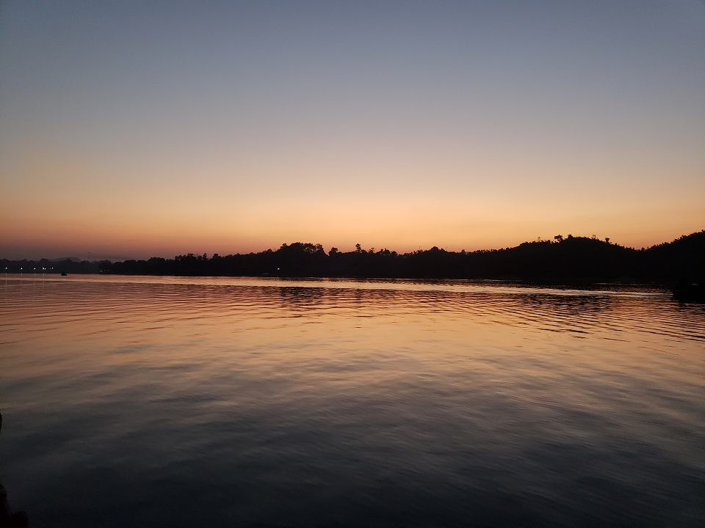
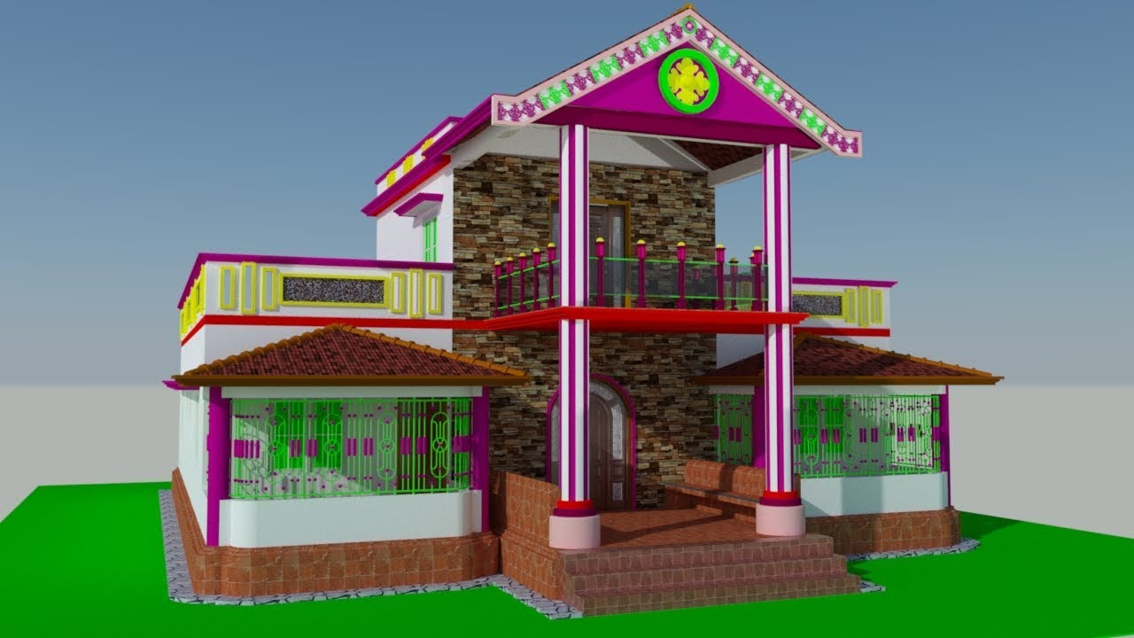
জড় পানি পান করে না।

Slide 16
গাড়ি, চেয়ার, টেবিল, বই,খাতা,কলম,বায়ু,পানি, মাটি ইত্যাদি জড় ।

Slide 17
পাঠ্য বইয়ের সাথে সংযোগ
তোমাদের পাঠ্য বইয়ের ১০ ও ১১পৃষ্ঠা খুলে মিলিয়ে নাও ।

Slide 18
একক কাজ
জীবের ৩ টি বৈশিষ্ট্য লিখ।

Slide 19
দলীয় কাজ
জীব ও জড়ের পার্থক্য লিখ
জীব | জড়

Slide 20
মূল্যায়ন
১। তিনটি জীবের নাম লিখ ।
২ জড় বস্তুর ২ টি বৈশিষ্ট্য লিখ ।

Slide 21
বাড়ির কাজ
জীব ও জড়ের একটি তালিকা লিখে আনবে

Slide 22
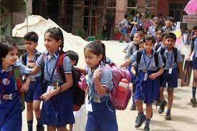
ধন্যবাদ

